Slide 1



UBND QUẬN LONG BIÊN
TRƯỜNG MẦM NON BAN MAI XANH
GIÁO ÁN
LĨNH VỰC: LÀM QUEN VĂN HỌC
ĐỀ TÀI: TRUYỆN “HẠT ĐỖ SÓT”
LỨA TUỔI: MẪU GIÁO NHỠ
GIÁO VIÊN: ĐỚI HÀ- NGUYỄN NGỌC

Slide 2
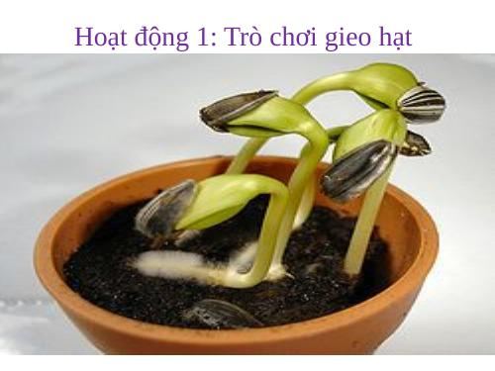
HoạT động : Chơi trò chơi gieo hạt

Slide 3
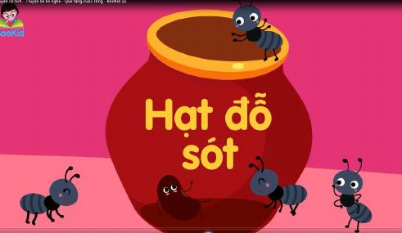
Hoạt động 2: Kể chuyện Hạt đỗ sót

Slide 4
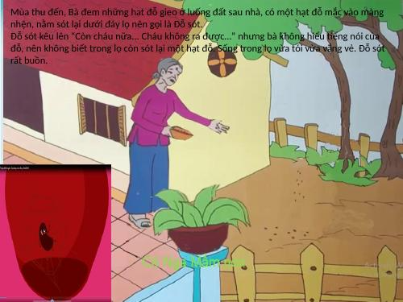
Cô kể cho trẻ nghe lần 1: Kể diễn cảm.

Slide 5
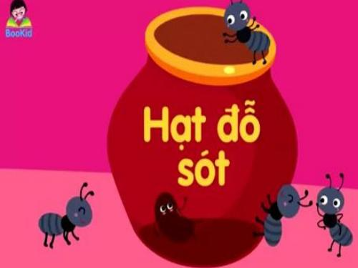

Slide 6
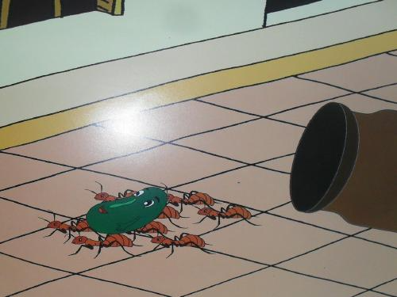

Slide 7
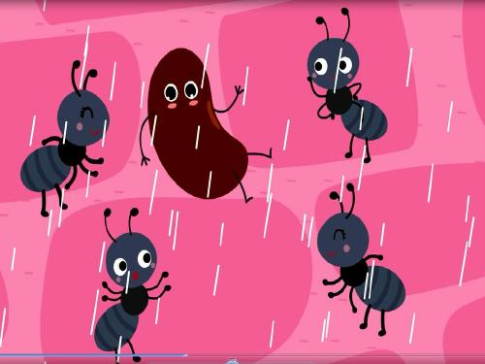

Slide 8
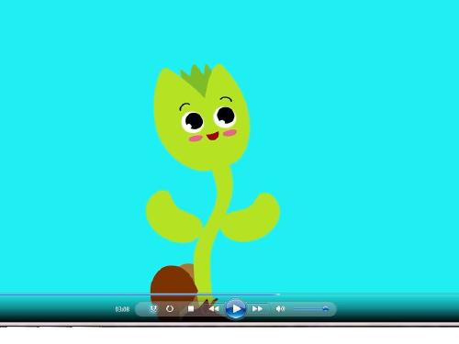

Slide 9
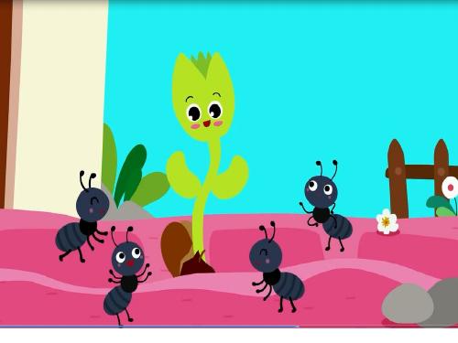

Slide 10
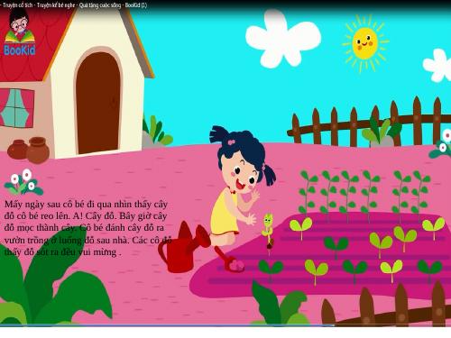

Slide 11
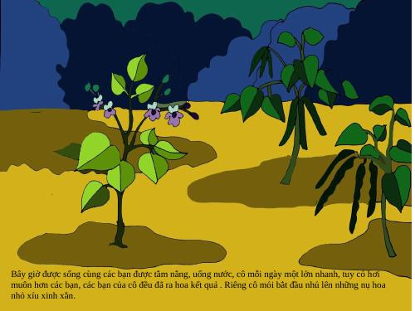

Slide 12
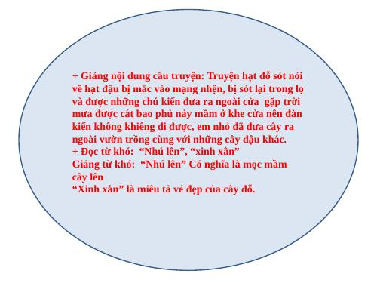

Slide 13
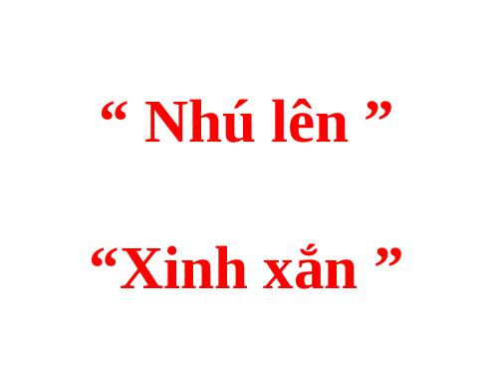

Slide 14
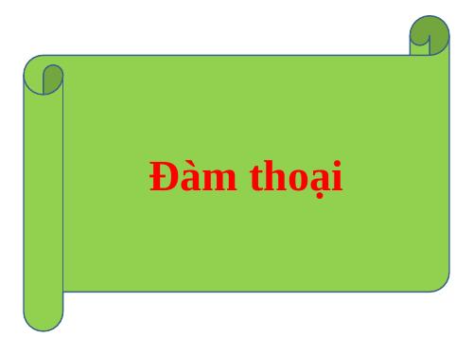

Slide 15
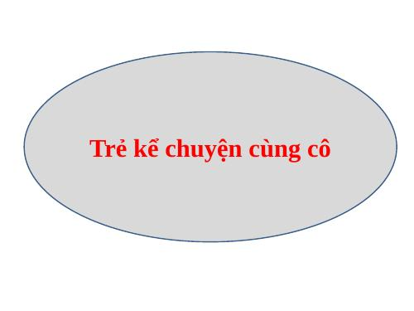

Slide 16
